Slide 1
Министерство Общего и профессионального образования Муниципальное Общеобразовательное учреждение Средняя Общеобразовательная школа №4
Физические величины
и их измерение
Выполнила: Анищенко Полина
Ученица 10 «А» класса
МОУ- СОШ № 4
г. Богданович 2014 год.

Slide 2
Физическая величина
Физическая величина это количественная характеристика свойства физического тела или физического явления. Для каждой физической величины имеются соответствующие единицы измерения.
Значения физических величин получают в процессе измерений.
Измерить физическую величину значит сравнить ее с однородной величиной принятой за единицу этой величины.

Slide 3
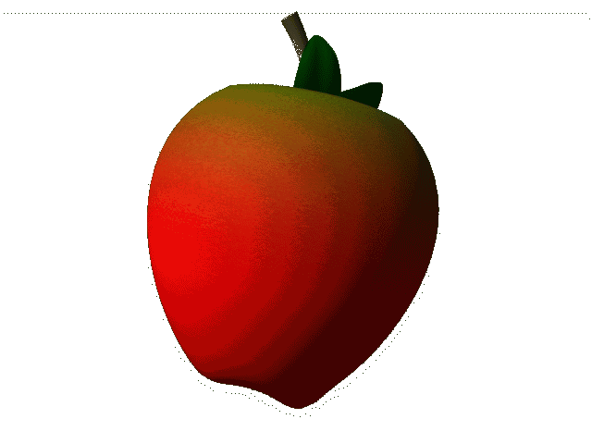
В результате измерения физической величины получается числовое значение - некоторое число в единицах измерения.
Значения физических величин получают в процессе их измерения с помощью измерительных приборов.

Slide 4
Основные величины | Размерность | Символ | Описание | Единица СИ | Примечания
Длина | L | l | Протяжённость объекта в одном измерении. | метр (м)
Масса | M | m | Величина, определяющая инерционные и гравитационные свойства тел. | килограмм(кг) | Экстенсивная величина
Время | T | t | Продолжительность события. | секунда (с)
Сила тока | I | I | Протекающий в единицу времени заряд. | ампер (А)
Температура | Θ | T | Средняя кинетическая энергия частиц объекта. | Кельвин (К) | Интенсивная величина
Количество вещества | N | n | Количество однотипных структурных единиц, из которых состоит вещество. | моль (моль) | Экстенсивная величина
Сила света | J | I_{v} | Количество световой энергии, излучаемой в заданном направлении в единицу времени. | кандела (кд) | Световая, экстенсивная величина

Slide 5
Производные величины | Символ | Описание | Единица СИ | Примечания
Энергия | E | Способность тела или системы совершать работу. | кг·м²/с² (джоуль, Дж) | экстенсивная, сохраняющаяся величина, скаляр
Электрическое сопротивление | R | сопротивление объекта прохождению электрического тока | м²·кг/(с³·А²) (ом, Ом) | скаляр
Электрический заряд | q |  | А·с (кулон, Кл) | экстенсивная, сохраняющаяся величина
Частота | ν | Число повторений события за единицу времени. | с⁻¹ (герц, Гц)
Ускорение | a | Быстрота изменения скорости объекта. | м/с² | вектор
Угол | α | Величина изменения направления. | радиан (рад)
Угловое ускорение | ε | Быстрота изменения угловой скорости | с⁻² (радиан на секунду в квадрате)
Угловая скорость | ω | Скорость изменения угла. | с⁻¹ (радиан в секунду)
Телесный угол | Ω |  | стерадиан (ср)
Скорость | v | Быстрота изменения координат тела. | м/с | вектор
Сила | F | Действующая на объект внешняя причина ускорения. | кг·м/с² (ньютон, Н) | вектор
Поверхностная плотность | ρ_{A} | Масса на единицу площади. | кг/м²

Slide 6
Площадь | S | Протяженность объекта в двух измерениях. | м²
Плотность | ρ | Масса на единицу объёма. | кг/м³ | интенсивная величина
Объём | V | Протяжённость объекта в трёх измерениях. | м³ | Экстенсивная величина
Напряжение | U | Изменение потенциальной энергии, приходящееся на единицу заряда. | м²·кг/(с³·А) (вольт, В) | скаляр
Мощность | P | Скорость изменения энергии. | кг·м²/с³ (ватт, Вт)
Момент силы | M | Произведение силы на длину перпендикуляра, опущенного из точки на линию действия силы. | кг·м²/с² | вектор
Момент инерции | I | Мера инертности объекта при вращении. | кг·м² | тензорная величина
Момент импульса | L | Мера вращения объекта. | кг·м²/c | сохраняющаяся величина
Механическая работа | A | Скалярное произведение силы и перемещения. | кг·м²/с² (джоуль, Дж) | скаляр
Магнитный поток | Φ | Величина, учитывающая интенсивность магнитного поля и занимаемую им область. | кг/(с²·А) (вебер, Вб)
Линейная плотность | ρ_{l} | Масса на единицу длины. | кг/м
Количество теплоты | Q | Энергия, передаваемая от одного тела к другому немеханическим путём | кг·м²/с² (джоуль, Дж) | скаляр
Импульс | p | Произведение массы и скорости тела. | кг·м/с | экстенсивная, сохраняющаяся величина
Давление | p | Сила, приходящаяся на единицу площади. | кг/(м·с²) (паскаль, Па) | Интенсивна я величина

Slide 7
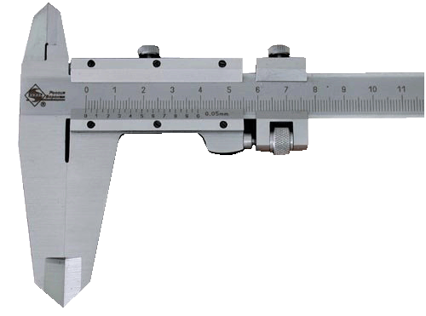
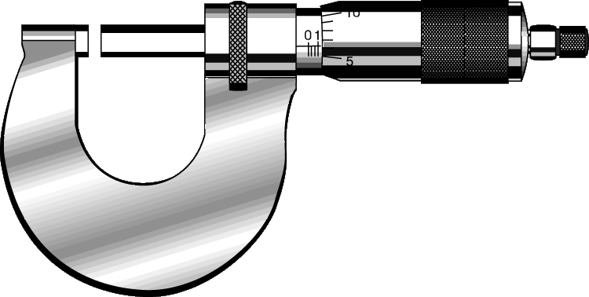
Измерение длины
Линейка
Штангенциркуль
Микрометр

Slide 8
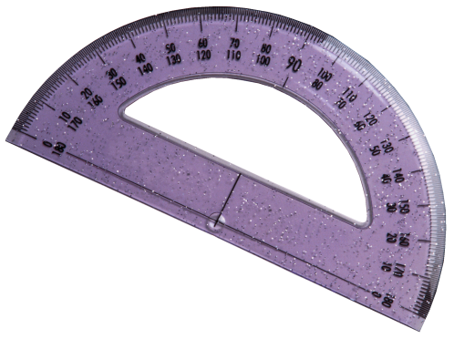
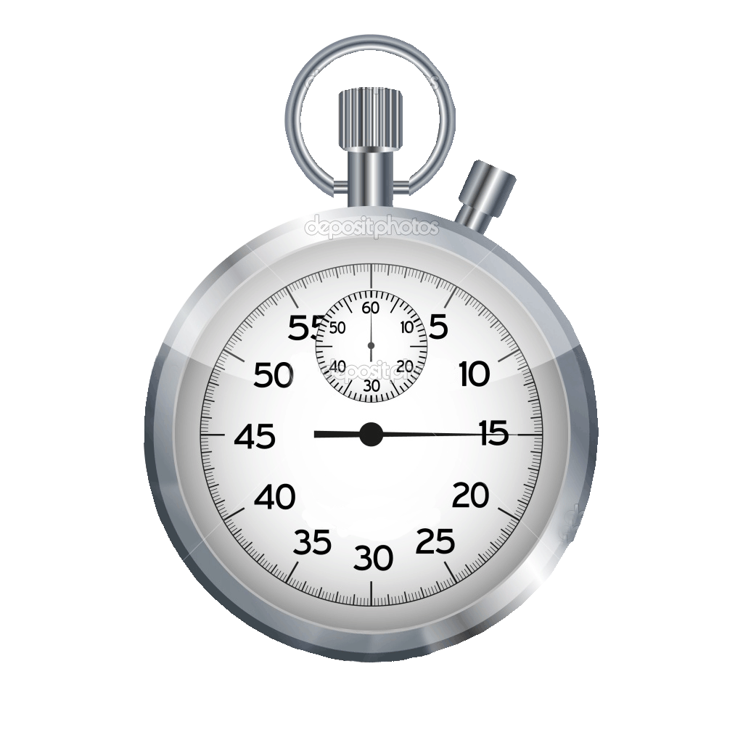
Измерение углов
Транспортир
Измерение времени
Часы
Секундомер

Slide 9
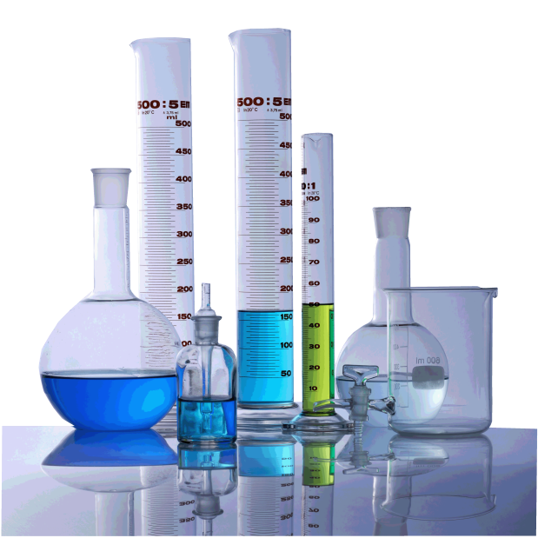
Измерение объема
Мензурка
Измерение температуры
Термометр

Slide 10
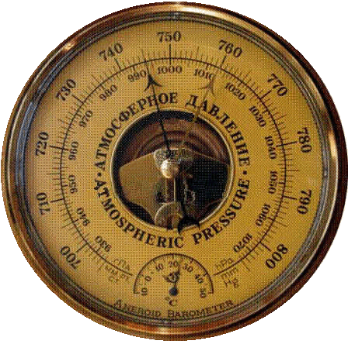
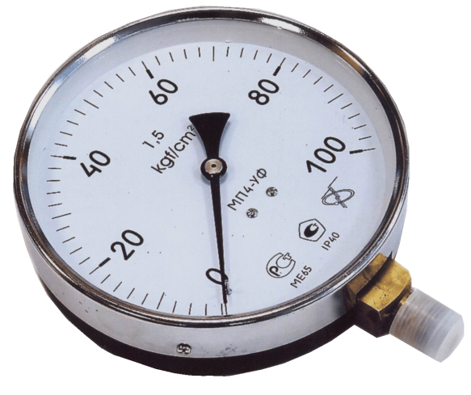
Измерение атмосферного давления
Барометр
Измерение давления
Манометр

Slide 11
Измерения
Прямые
Косвенные
Результат получают непосредственно при помощи измерительного прибора.
Результат получают при помощи расчетов по специальным формулам, связывающим результаты прямых измерений с измеряемой величиной .

Slide 12
Интернет - ресурсы
Текст презентации:
Автор:
учитель физики ФМЛ №38 г. Ульяновска
Игошин А.В.
Таблицы:
https://ru.wikipedia.org

Slide 13
Спасибо за внимание!

